Slide 1
Hemispheric hot summer in 2010 and its relation to the Arctic Oscillation and the Atlantic Ocean
北大西洋の海面水温パターンがもたらす北極振動の極性反転と2010年猛暑
修士論文審査会 2013/02/14
地球環境気候学研究室
511M222
大富裕里子
指導教員：立花義裕

Slide 2
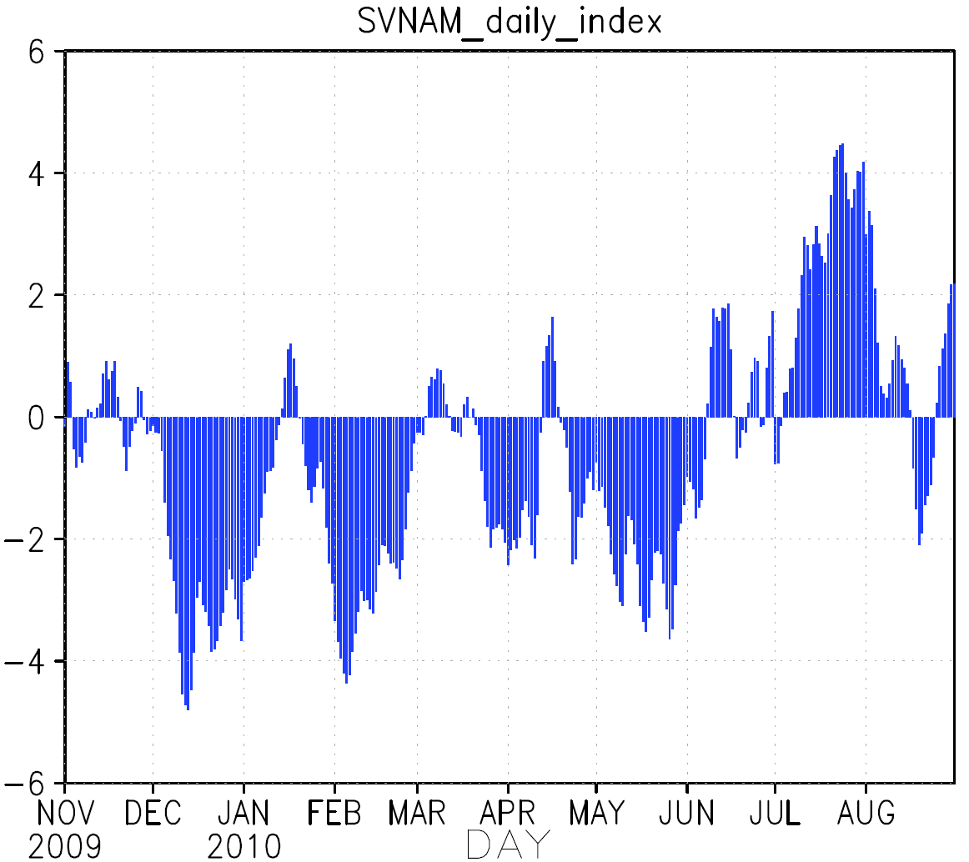
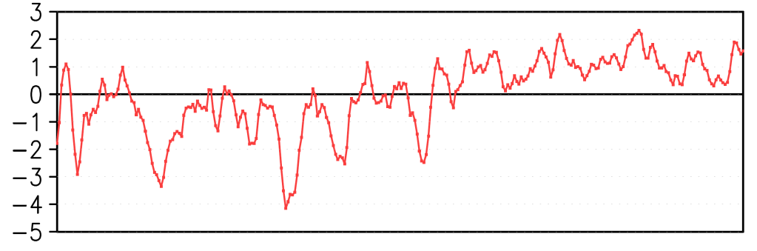
研究目的
2009年12月
北極振動が過去最高の負の値を示す
[Ogi et al., 2004 ]から計算
北極振動の
急激な反転
[Wang and Chen, 2010]
2010年
ロシアやヨーロッパ、日本で記録的な猛暑
[Matsueda, 2011]
3つの現象の関係と
反転のメカニズムがわかれば、
早い段階で猛暑の予測ができるかもしれない
2010年の
反転メカニズム
を解明
他の年
への応用
ユーラシア大陸の
気温偏差
猛暑の予測

Slide 3

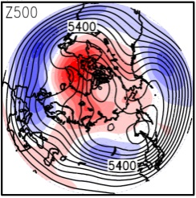
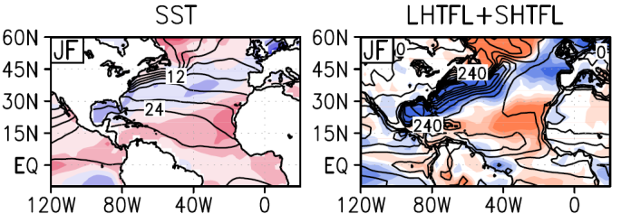
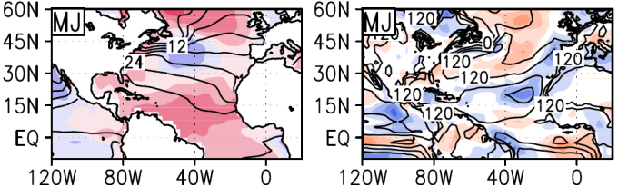
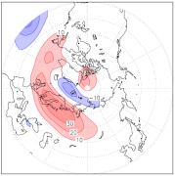
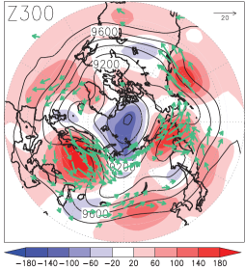
今までの流れ [Otomi et al., 2012]
冬:北半球
冬：低緯度大西洋
春～夏：低緯度大西洋
北極振動
負
大気が
海を暖めた
海が
大気を暖めた
夏：北半球中緯度
ヨーロッパでは
高気圧が形成
ジェット気流が
蛇行した
高低高の気圧配置が
ブロッキングされた
高
高
低
高
夏：北半球
北極振動
正
各地で
暑くなった

Slide 4
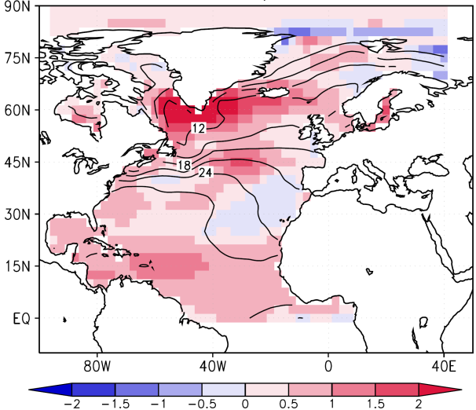
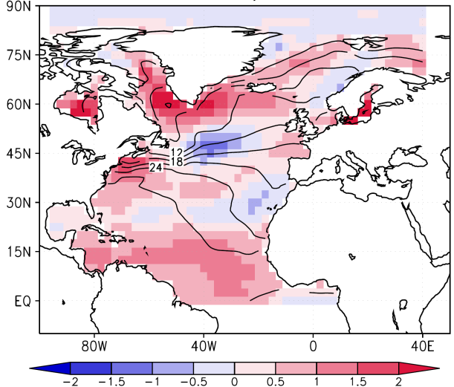
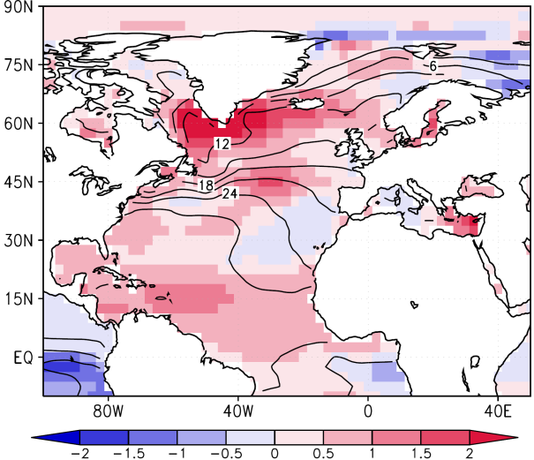
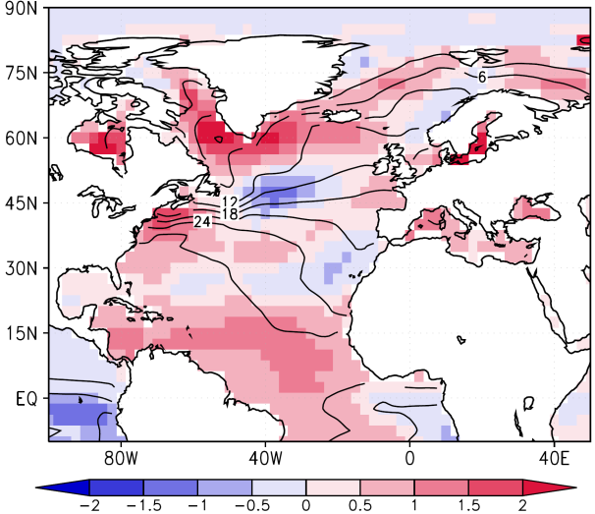
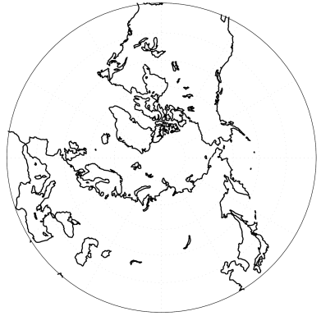
AFES（大気大循環モデル）実験の設定
2010年7月
2010年は北大西洋SSTが
とても暖かかった。
2010年8月
？
？
7月1日
8月31日
6分ごとに計算
※データ出力は6時間ごと
解像度：T119L48 (水平約1度、鉛直48層)
コントロール run
2010年北大西洋SST run
初期条件を変えて32種類走らせる
【32メンバーアンサンブル実験】
JRA25JCDAS 1979年7月
1980年7月
：
：
2010年7月
北大西洋SST：気候値7月8月
北大西洋以外SST：気候値
7月8月
大気：7月平均
北大西洋SST：2010年7月8月
北大西洋以外SST：気候値
7月8月
大気：7月平均
境界
条件
境界
条件
初期
値
初期
値

Slide 5
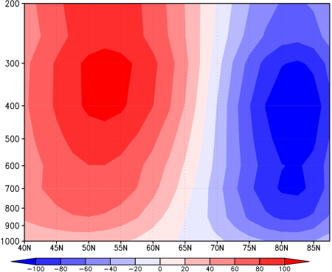
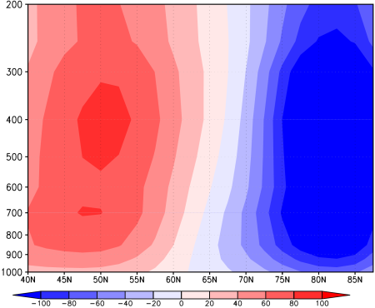
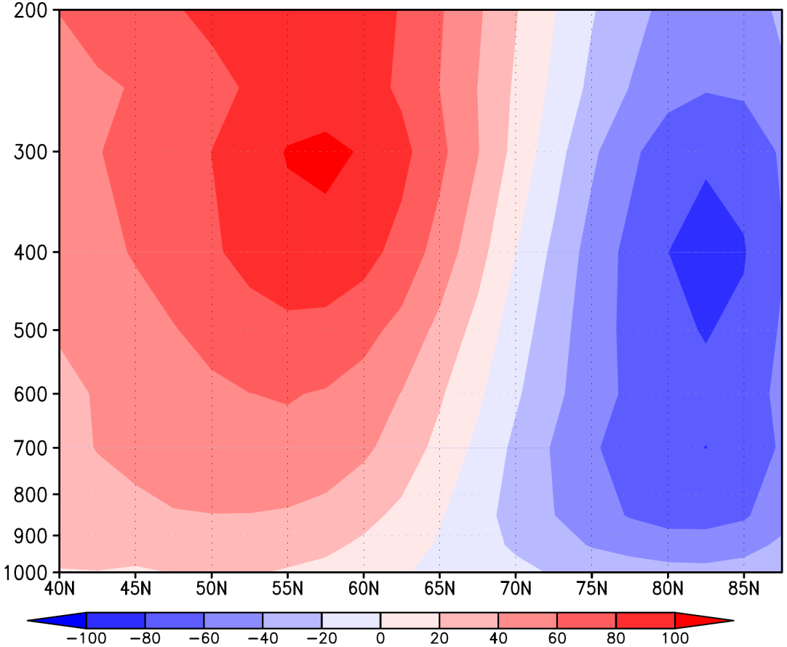
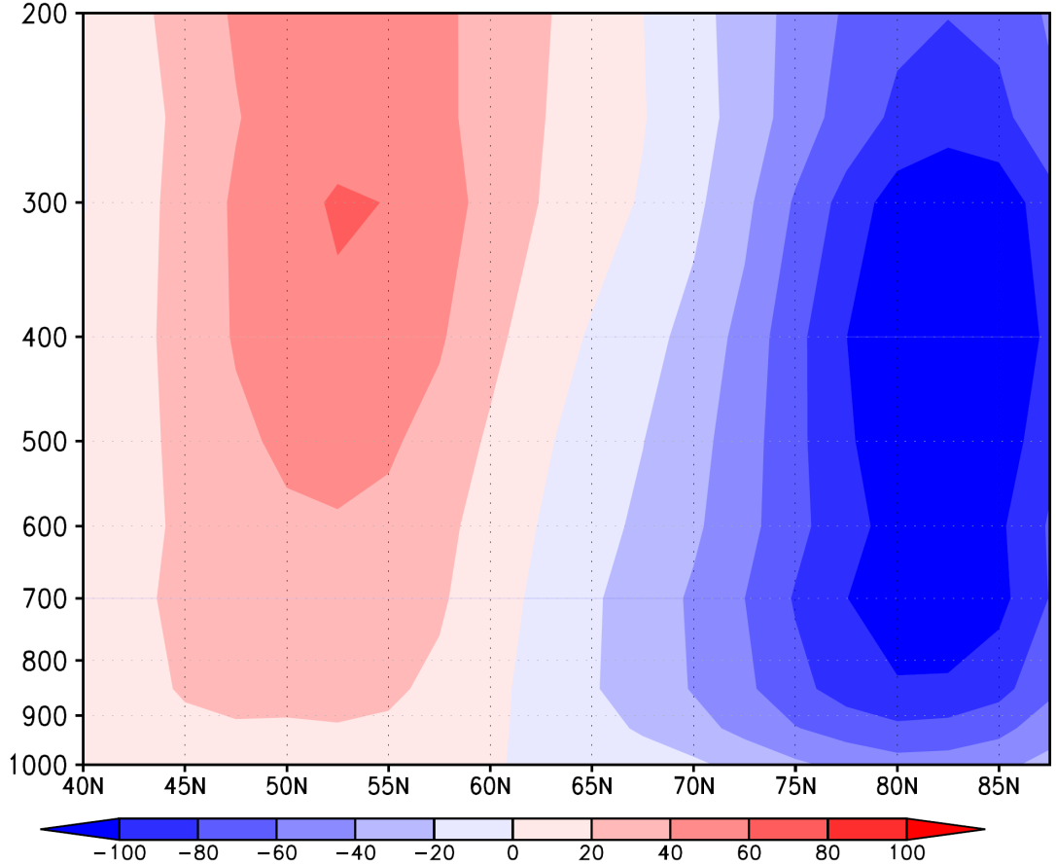
結果：コントロールランEOF解析第1モード
北極振動 7月パターン
北極振動 8月パターン
似ている
似ている
寄与率
39.718%
寄与率
42.935%
7月
8月
寄与率
49.149%
寄与率
40.827%
コントロールランのEOF第1モードを北極振動と考える

Slide 6
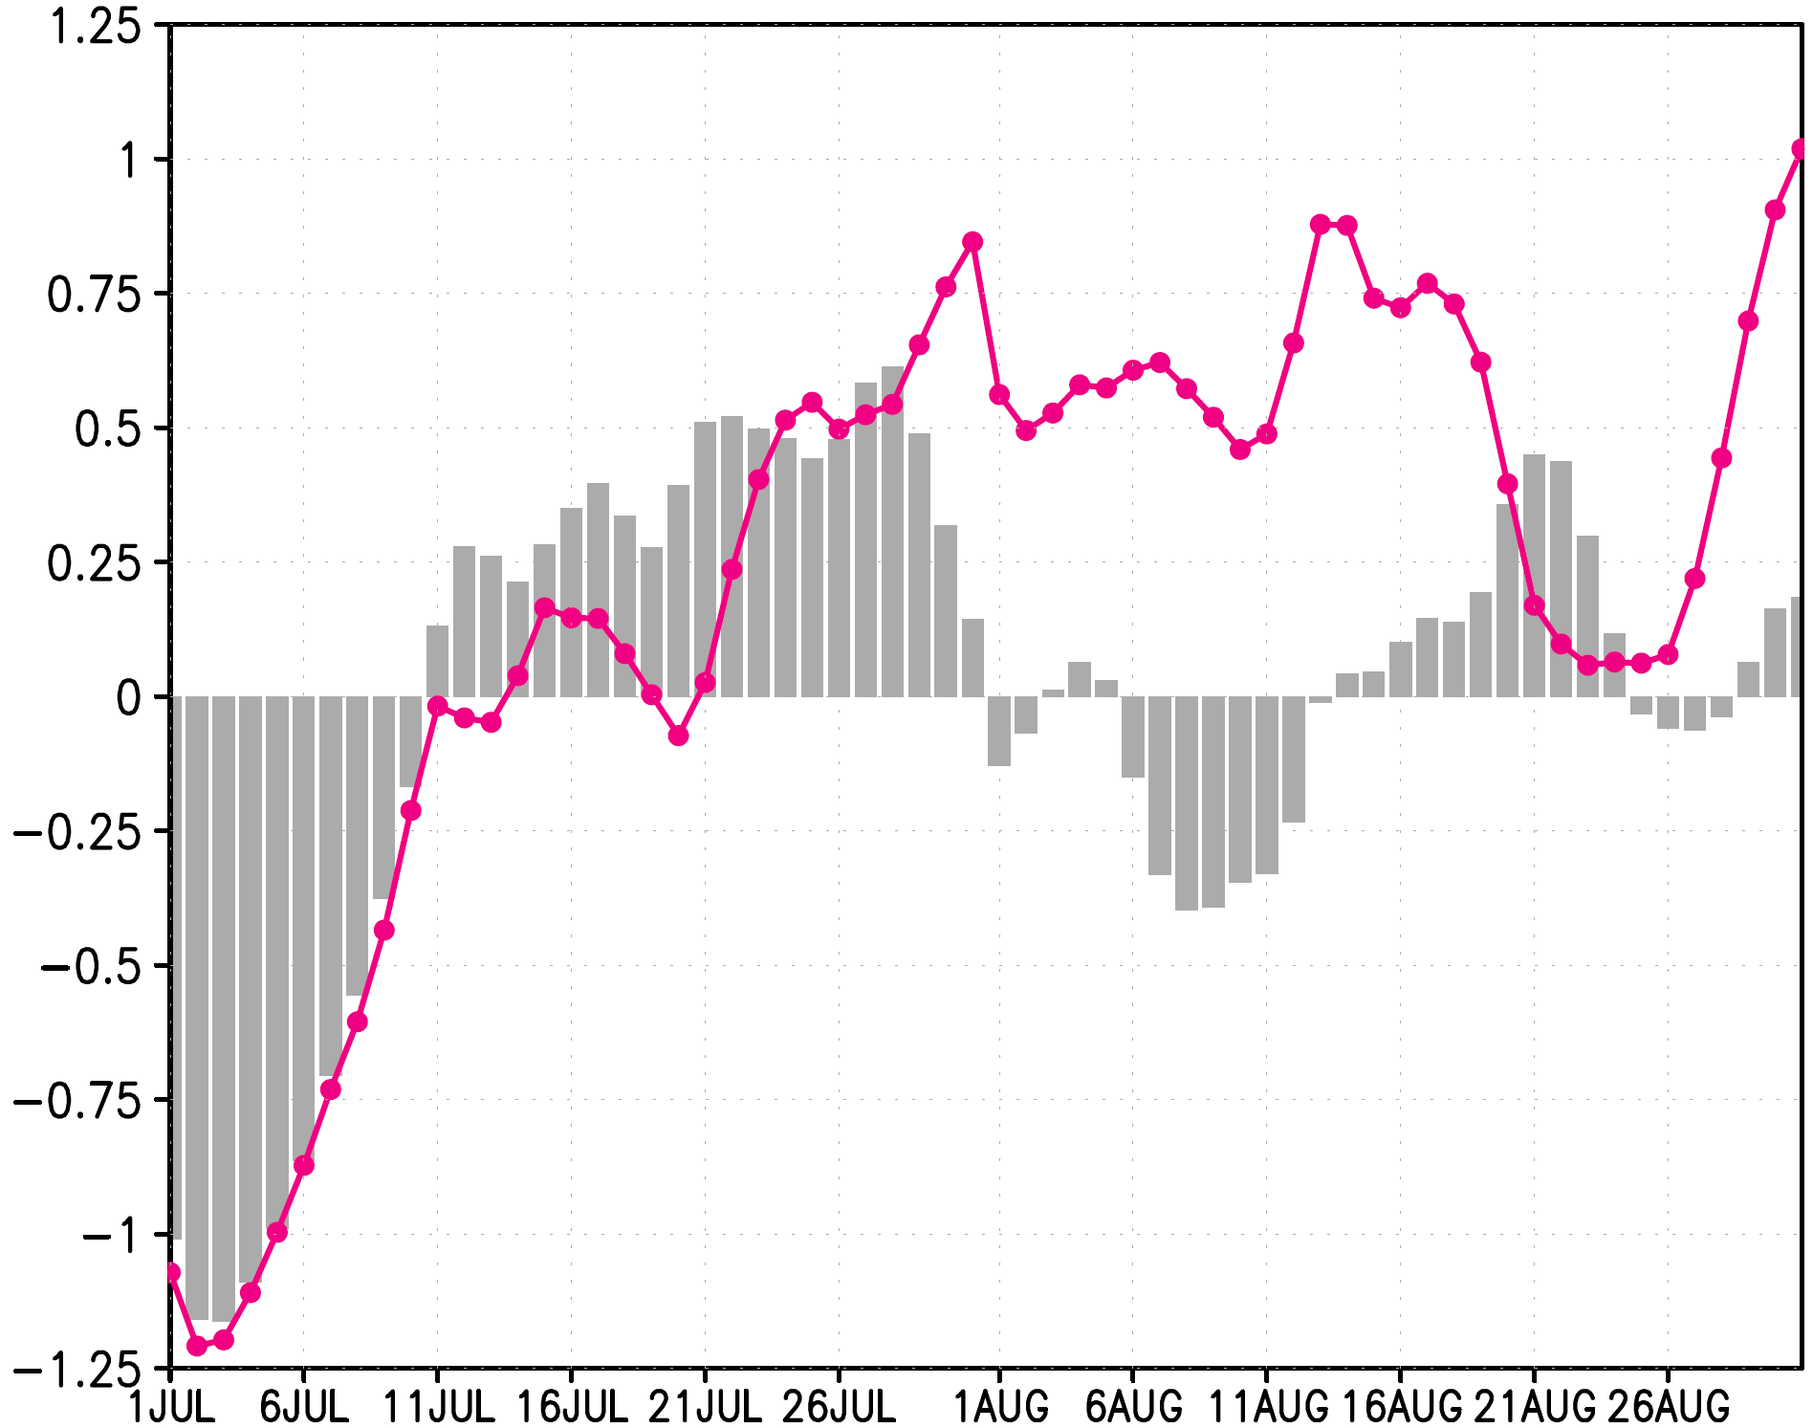
結果：北極振動インデックス時系列
棒：コントロールラン、線：2010年北大西洋SSTラン
23日後から
0.5σを超える
23日後～49日後
の27日間
10日後から違いが見え始める
モデルを走らせ
始めて何日後か
0日後
10日後
22日後
31日後
41日後
51日後
61日後

Slide 7
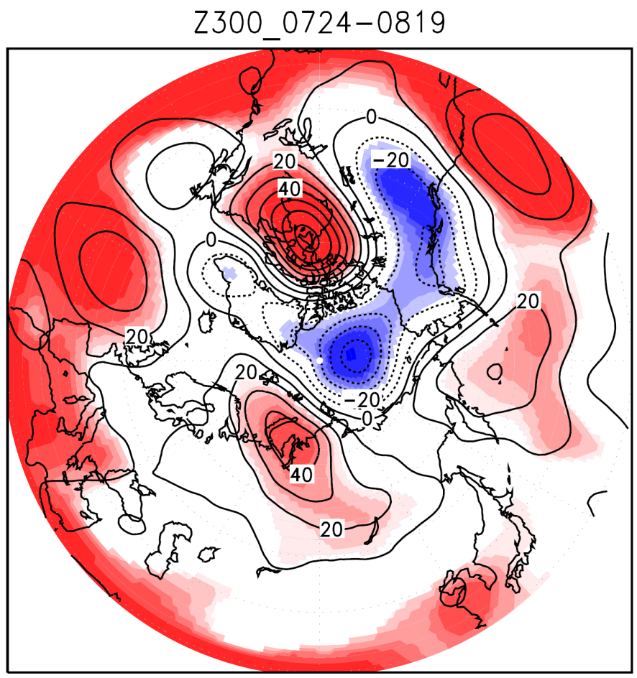
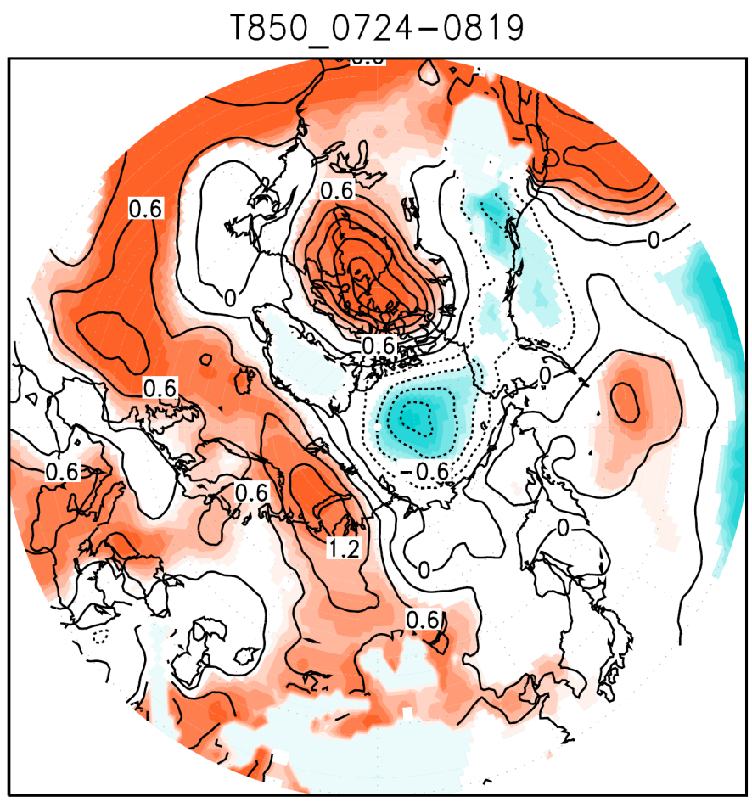
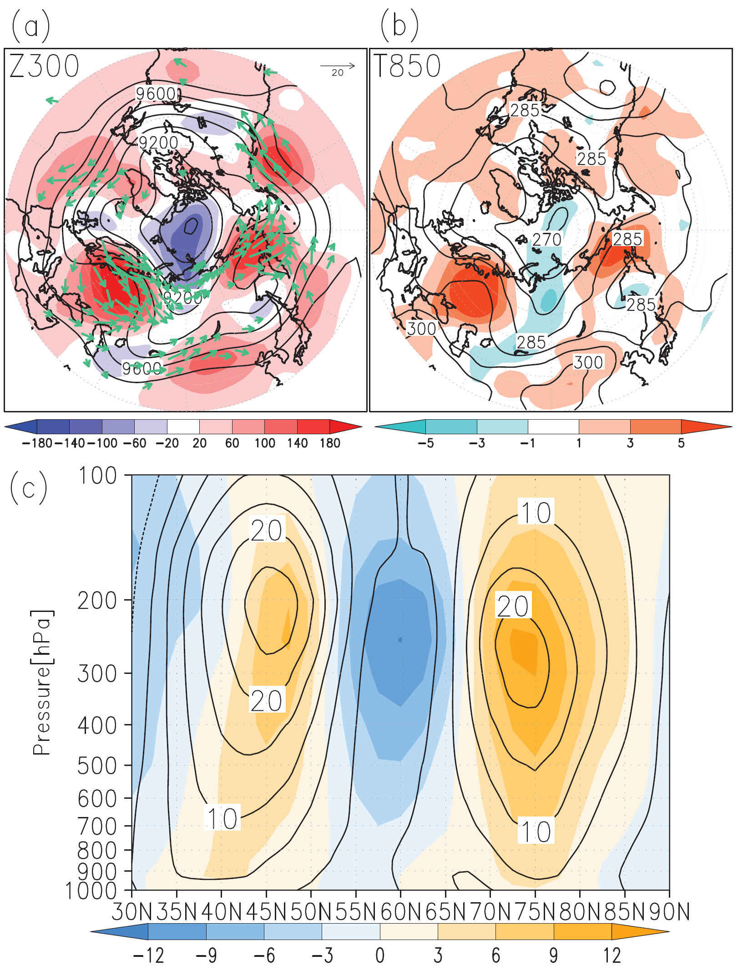
結果：2010年北大西洋SSTラン高度、気温[23～49日後]
99.9%
99.9%
99%
99%
98%
98%
95%
95%
90%
90%
80%
80%
80%
80%
90%
90%
95%
95%
98%
98%
99%
99%
99.9%
99.9%
2010年の観測地
とおおむね同じ
2010年の観測値

Slide 8
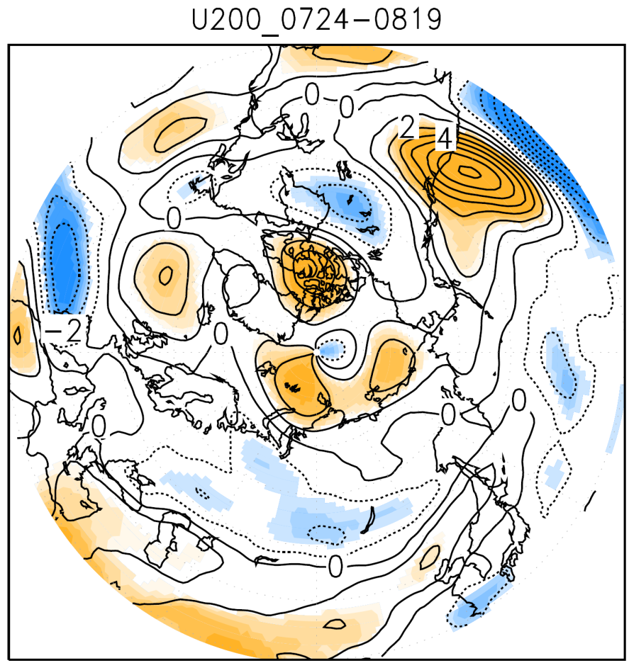
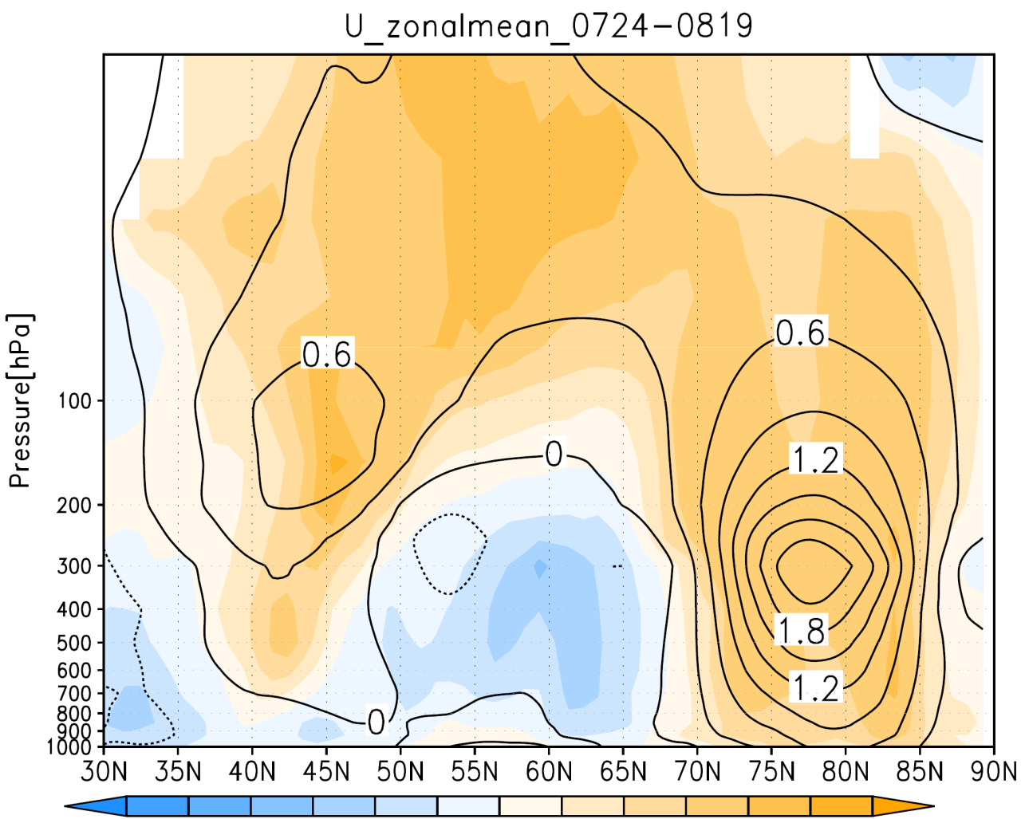
結果：2010年北大西洋SSTラン東西風速[23～49日後]
99.9%
99%
98%
95%
90%
80%
80%
90%
95%
98%
99%
99.9%

Slide 9
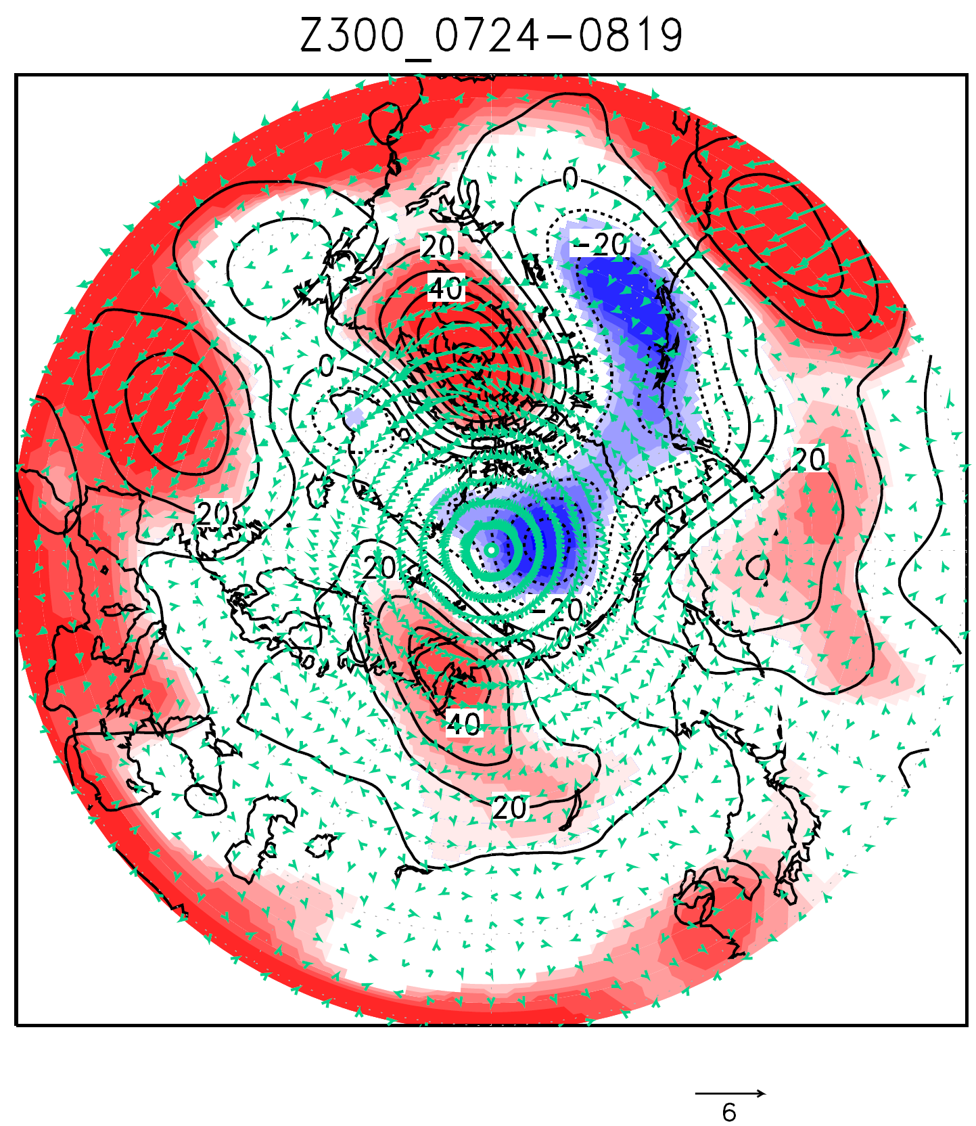
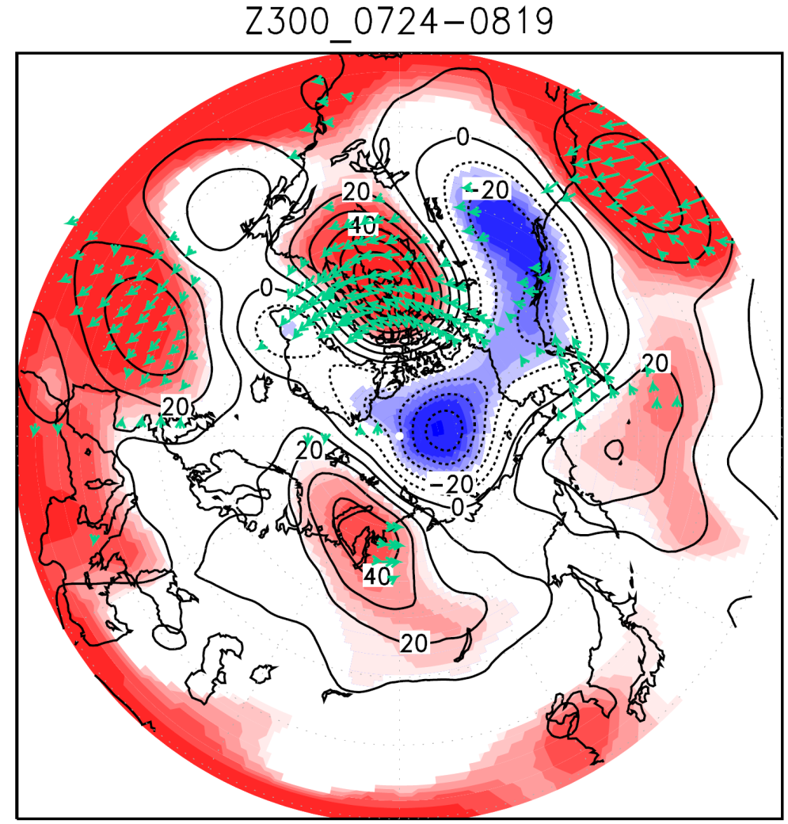

結果：2010年北大西洋SSTラン波活動度フラックス[23～49日後]
SSTが高かった
エリア
99.9%
99%
98%
95%
2010年の観測値
90%
80%
80%
90%
95%
98%
99%
99.9%
2010年7月
2010年8月

Slide 10
結果：北極振動インデックス時系列
棒：コントロールラン、線：2010年北大西洋SSTラン
細かく区切って見てみる

Slide 11
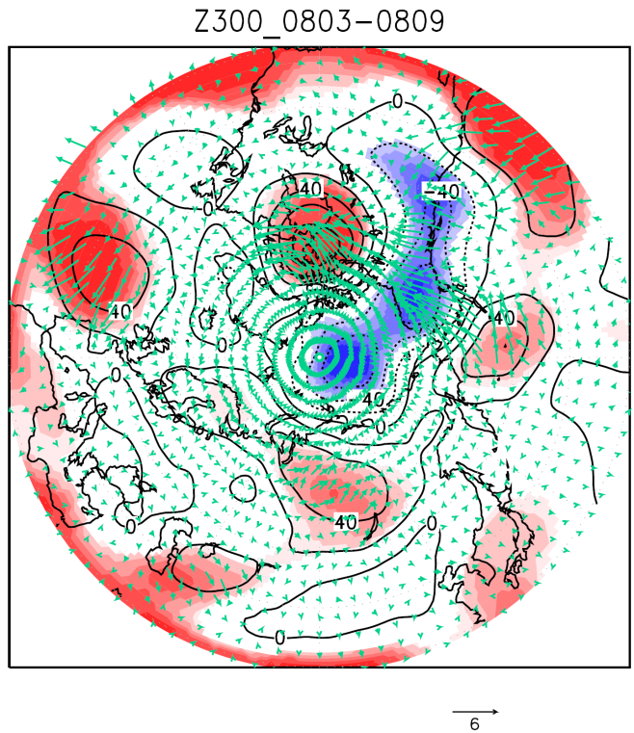
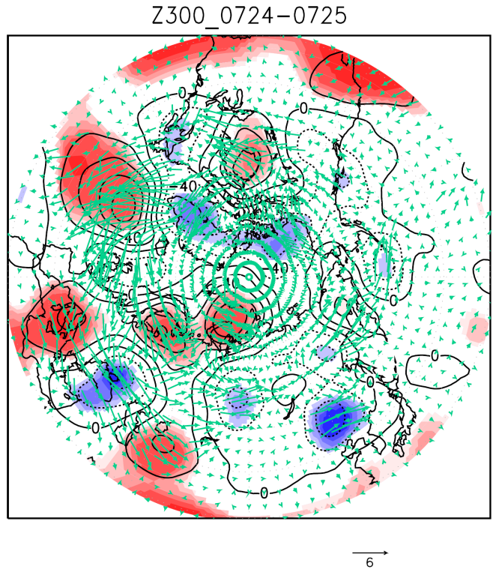
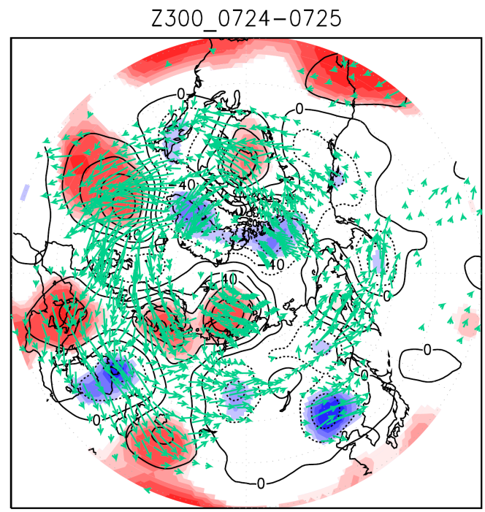
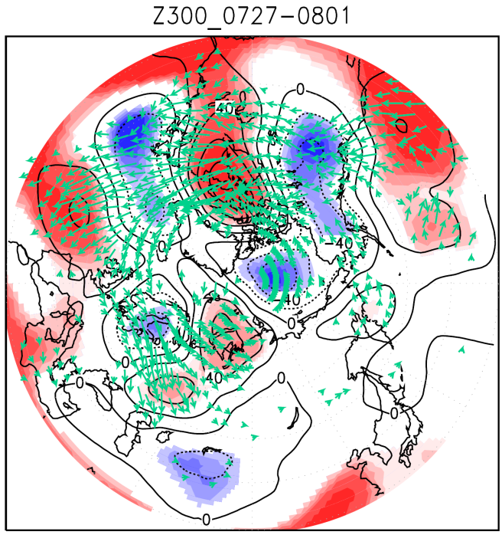
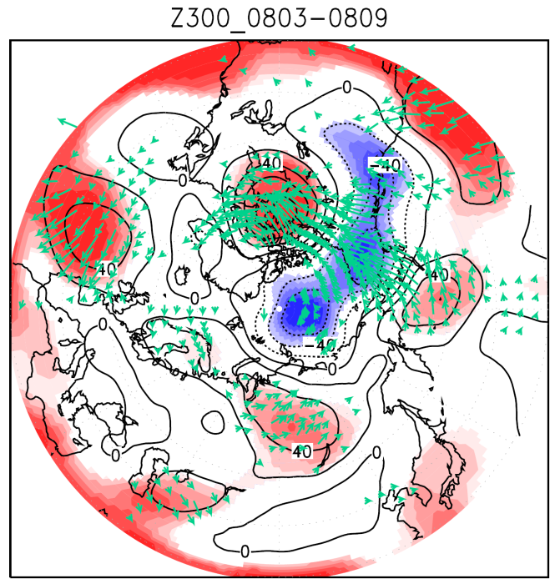
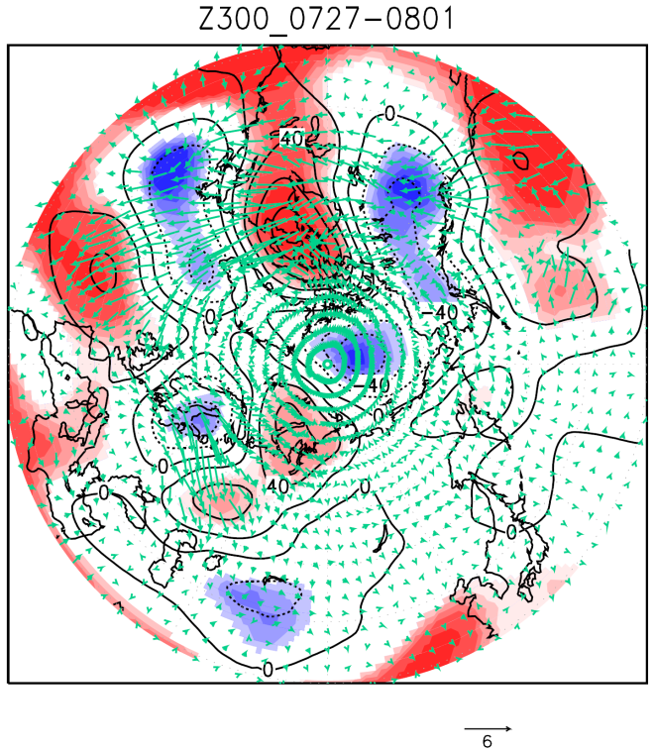
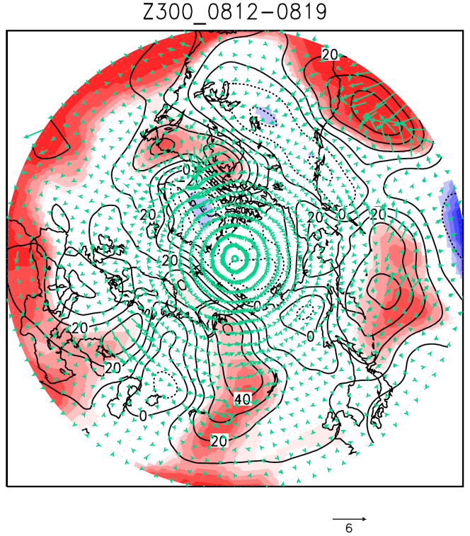
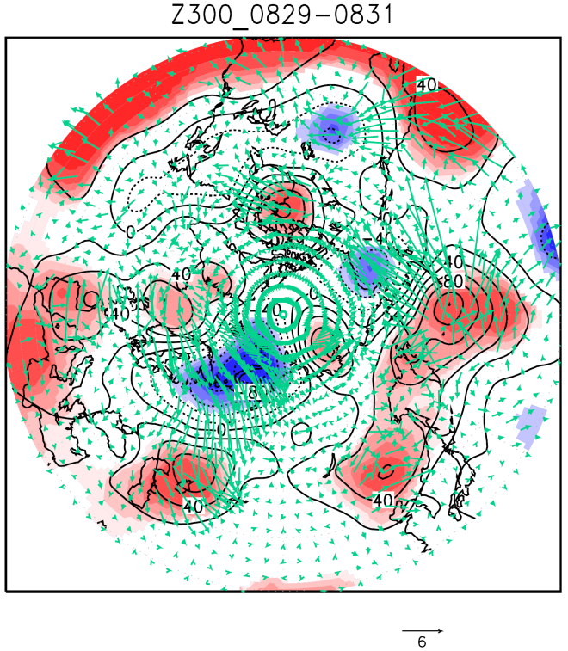
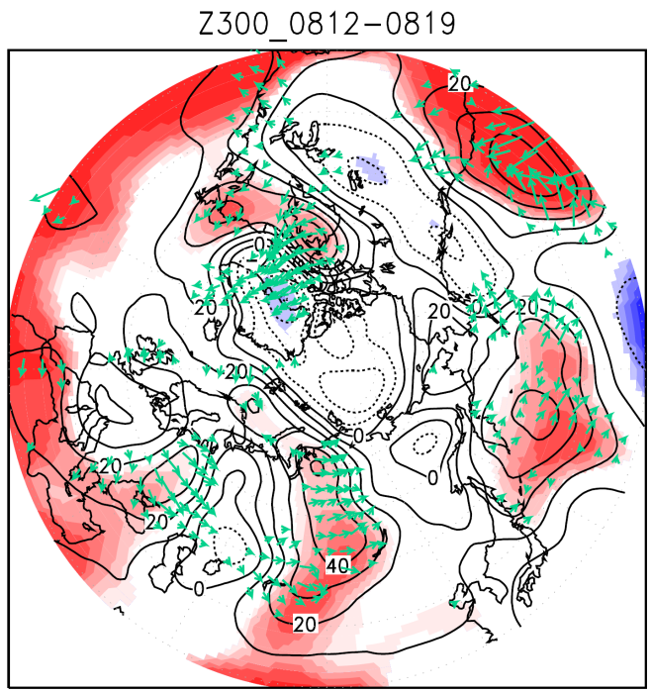
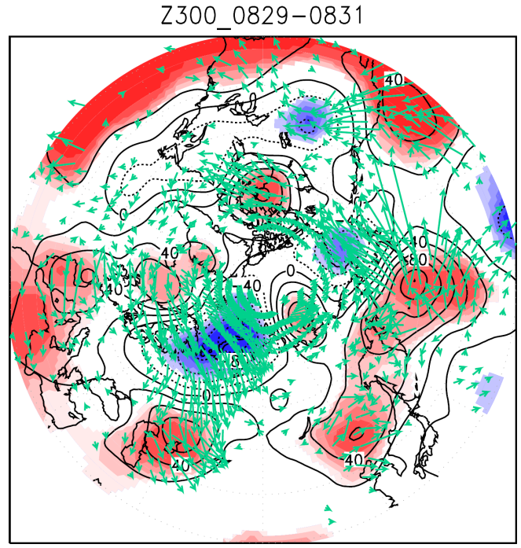

結果：2010年北大西洋SSTラン波活動度フラックス
高緯度でSSTが高かったエリアにロスビー波の波源が存在
2010年の観測値
99.9%
99%
98%
95%
90%
80%
80%
90%
95%
98%
99%
99.9%

Slide 12
北極振動によってもたらされるSSTパターン
2010年7月
2010年8月
低緯度より高緯度の方が温度が高い
12

Slide 13
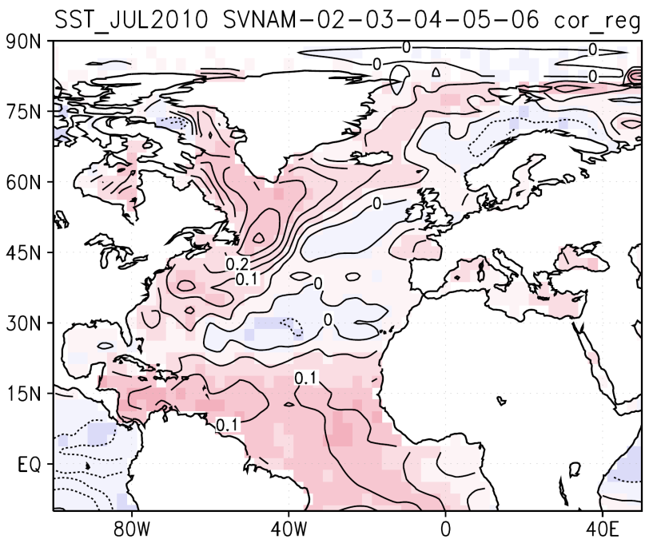
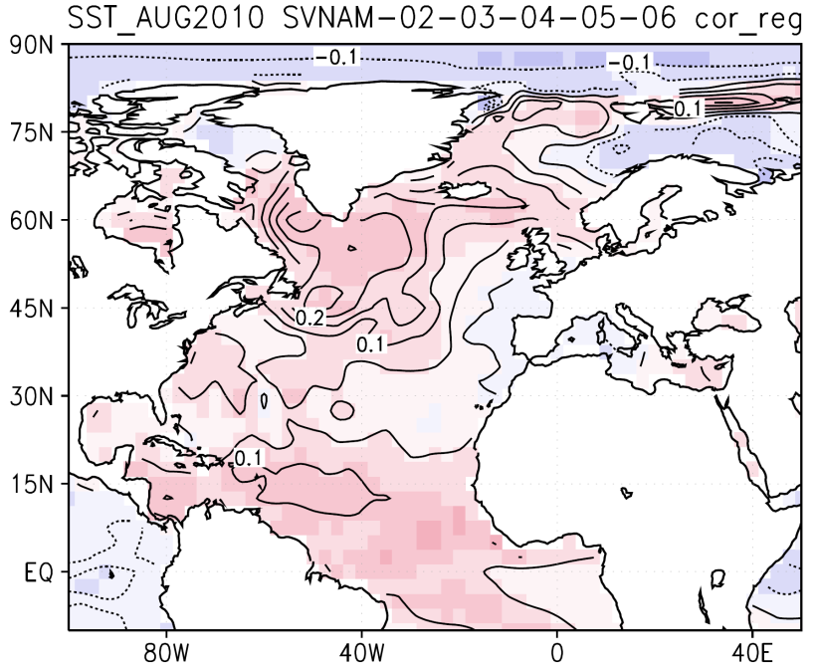


北極振動によってもたらされるSSTパターン
0～12か月のラグ相関・回帰
北極振動
1月
2月
3月
4月
5月
6月
7月
8月
9月
10月
11月
12月
SST
1月
2月
3月
4月
5月
6月
7月
8月
9月
10月
11月
12月
1月
2月
3月
4月
5月
6月
7月
8月
9月
10月
11月
12月
次の年
7月のSST：12月1月2月3月4月5月の北極振動
8月のSST：12月1月2月3月4月5月の北極振動
高緯度の回帰係数が
より高い
13

Slide 14
と
ま
め

Slide 15
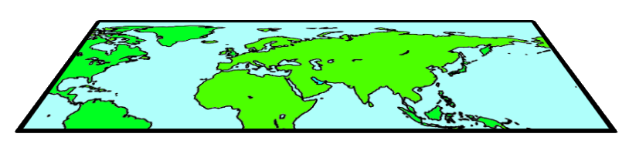
まとめ
北大西洋のSSTを2010年に変化させると、正の北極振動が持続。
北大西洋の高緯度のSST高温偏差によって高気圧が形成されている可能性がある。
その高気圧から波の伝播が生じた。
負の北極振動は同じ季節だけでなく、翌月、翌々月…のSSTにも影響を与える。
負の北極振動は北大西洋の低緯度と高緯度のSSTを高めるが、特に高緯度のSSTを高める。
2010年は特異的に北極振動が負で持続したので、夏にはっきり正の北極振動が現れたと考えられる。
北極振動負
大西洋域の高気圧偏差
北極振動
正
負の北極振動の持続 or
強い負の北極振動
によって高緯度の北大西洋
SSTが暖められることが重要
高緯度域の
高温SST
2010年
SST

Slide 16
引用文献
Ogi, M., K. Yamazaki, and Y. Tachibana (2004), The summertime annular mode in the Northern Hemisphere and its linkage to the winter mode, J. Geophys. Res, 109, D20114, doi:10.1029/2004JD004514.
Otomi, Y., Y. Tachibana, and T. Nakamura (2012), A possible cause of the AO polarity reversal from winter to summer in 2010 and its relation to hemispheric extreme summer weather, Climate Dynamics, doi:10.1007/s00382-012-1386-0.
Wang, L. and W. Chen (2009), Downward Arctic Oscillation signal associated with moderate weak stratospheric polar vortex and the cold December 2009, Geophysical Research Letters, 37, L09707, doi:10.1029/2010GL042659.
Matsueda M. (2011), Predictability of Euro-Russian blocking in summer of 2010, Geophysical Research Letters, 38, L06801, doi:10.1029/2010GL046557.

Slide 17
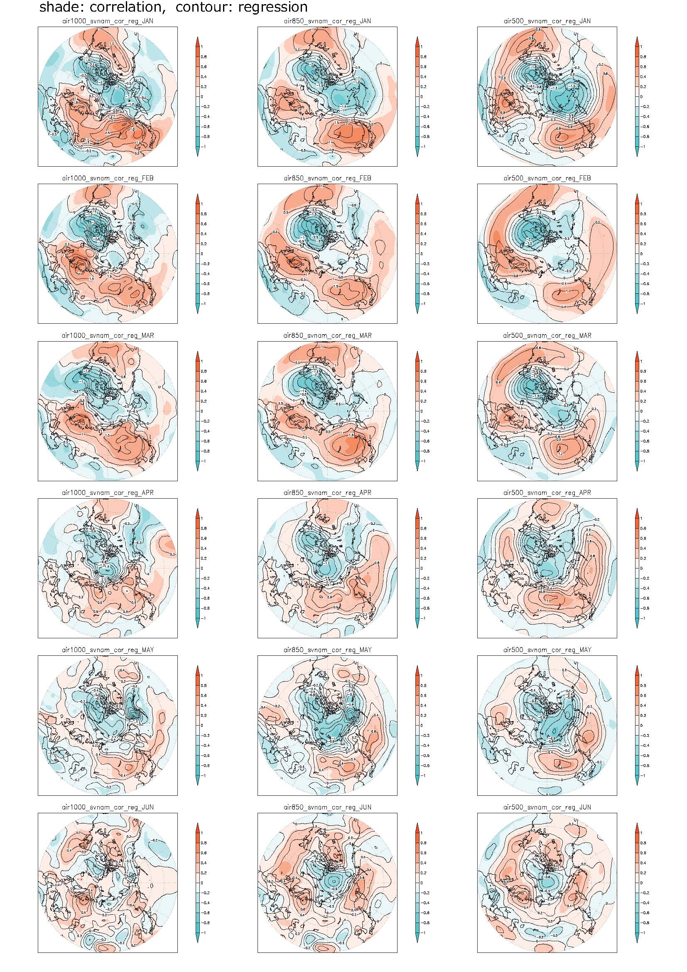
北極振動と気温の相関・回帰図[1～6月]

Slide 18
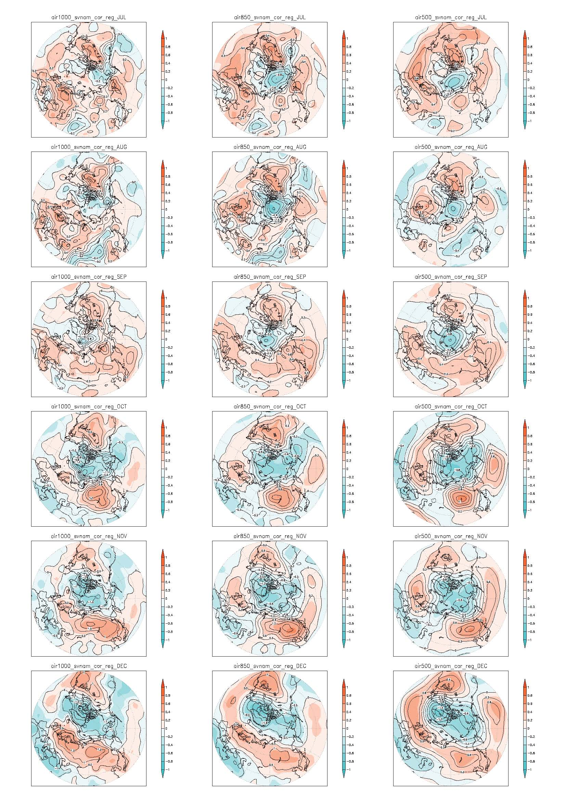
北極振動と気温の相関・回帰図[7～12月]

Slide 19
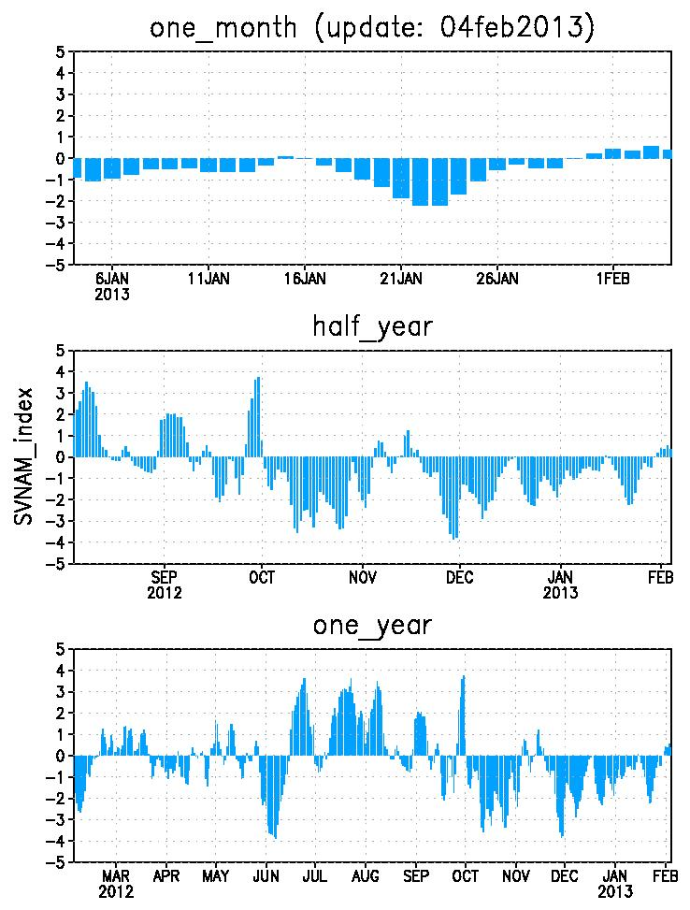

Slide 21
結果：2010年北大西洋SSTラン波活動度フラックス
2010年の観測値
SSTが高かったエリアにロスビー波の波源が存在
オホーツク海からのフラックスが強くなるにつれ北アメリカ大陸の西のフラックスも強まっている？
99.9%
99%
98%
95%
90%
80%
80%
90%
95%
98%
99%
99.9%

Slide 22
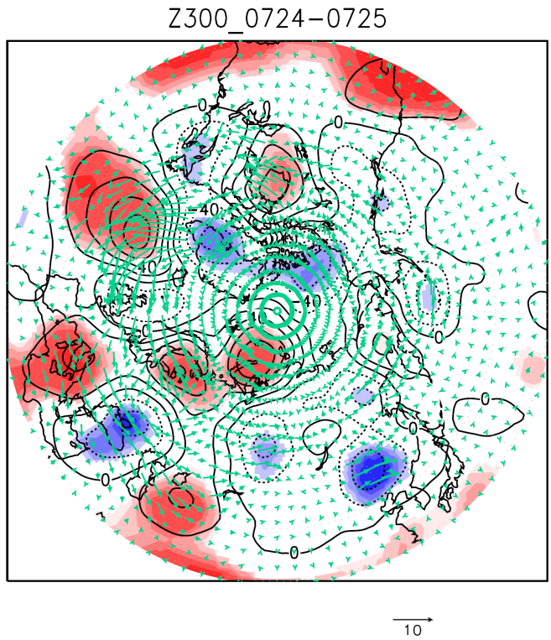
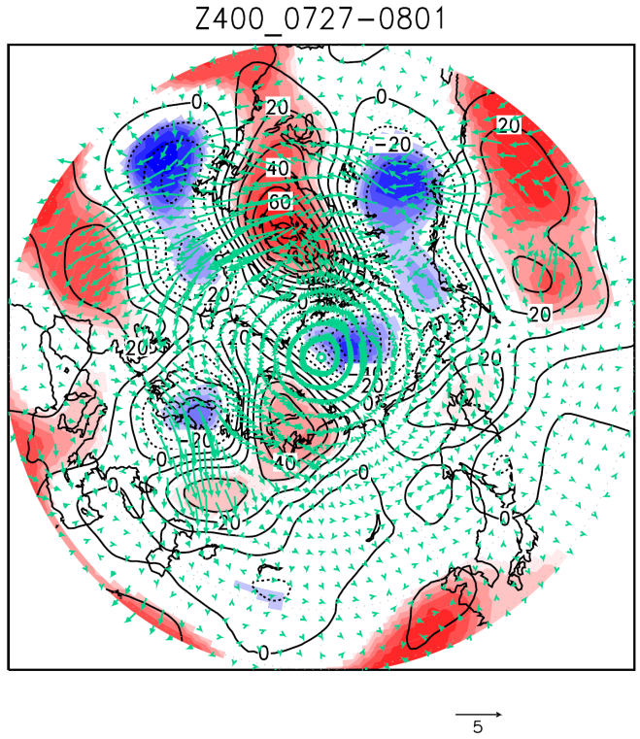
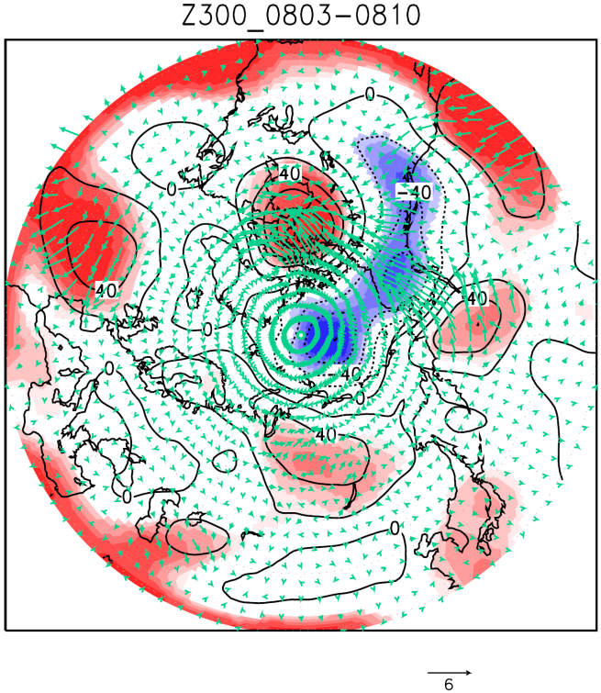

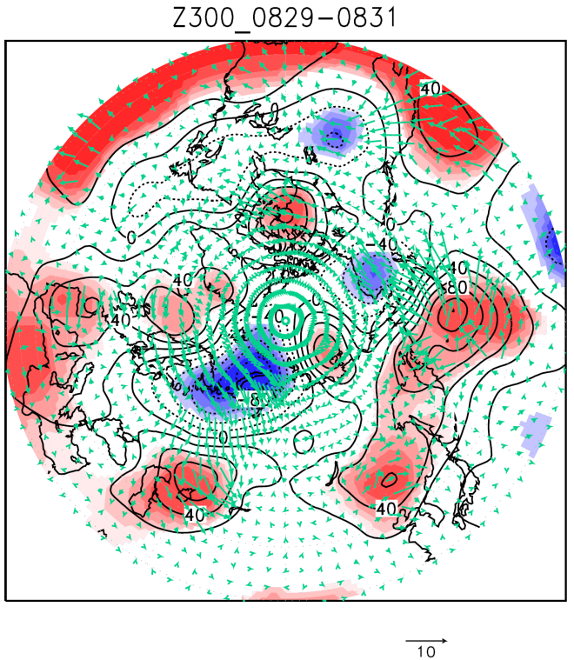
結果：2010年北大西洋SSTラン波活動度フラックス

Slide 23
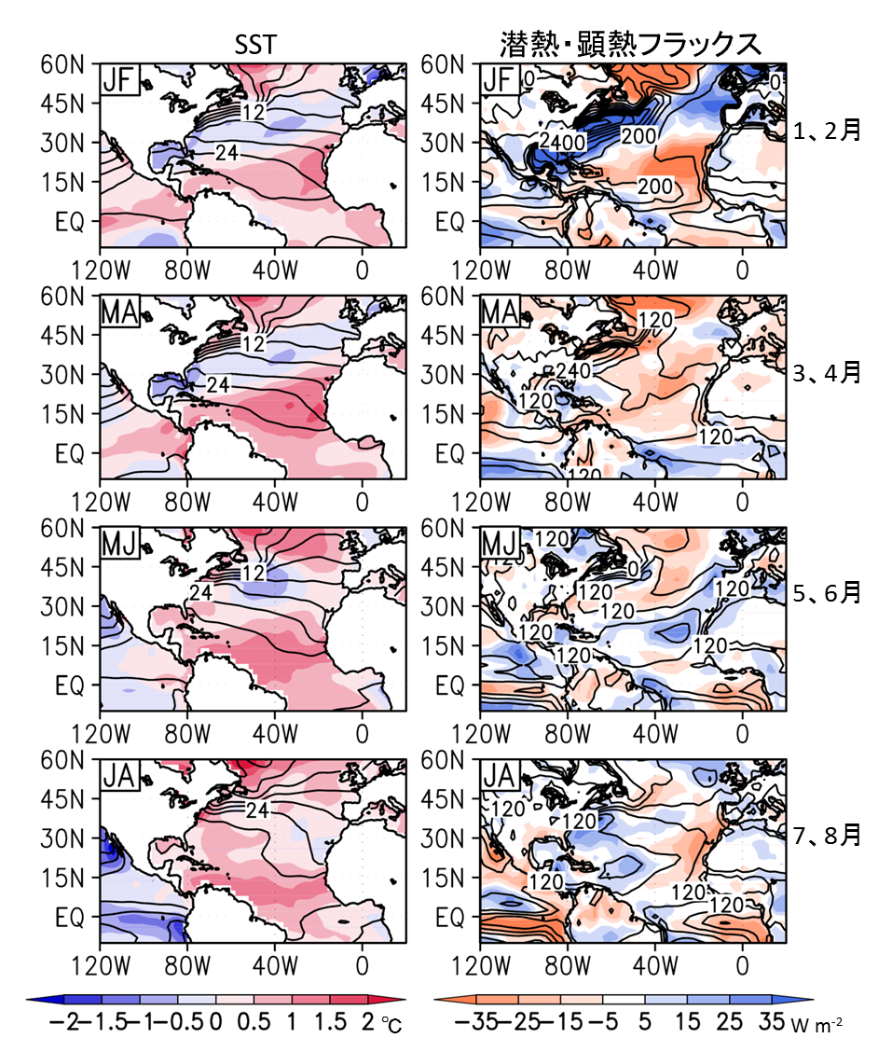
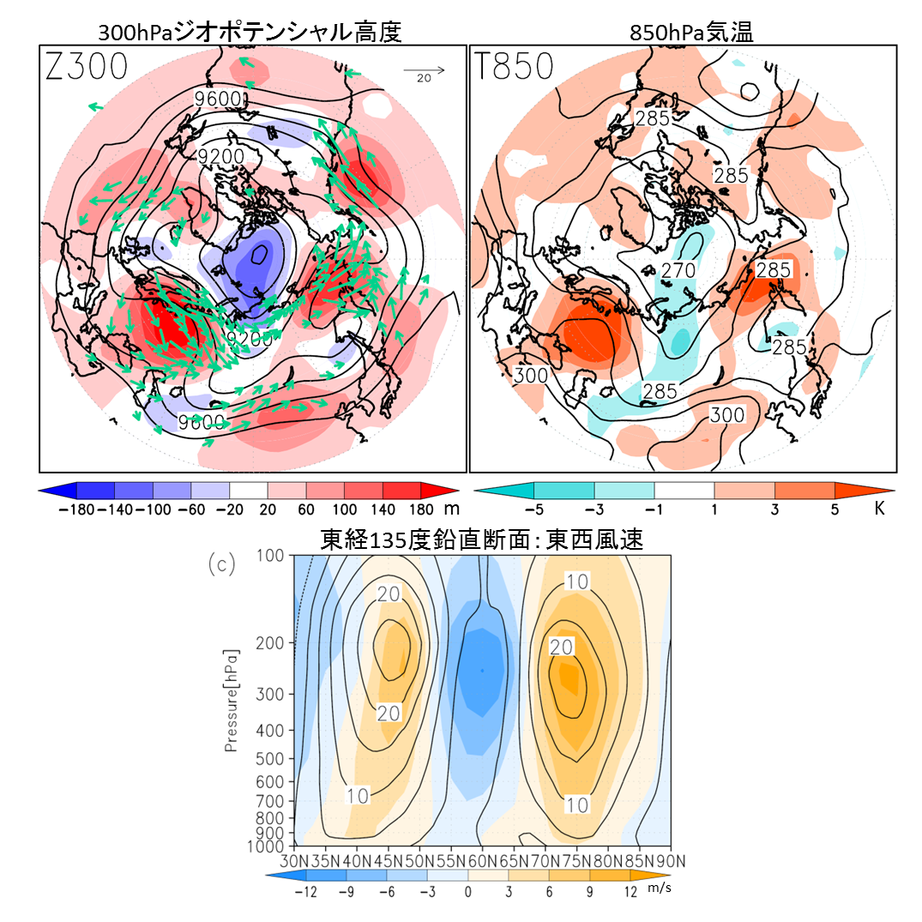
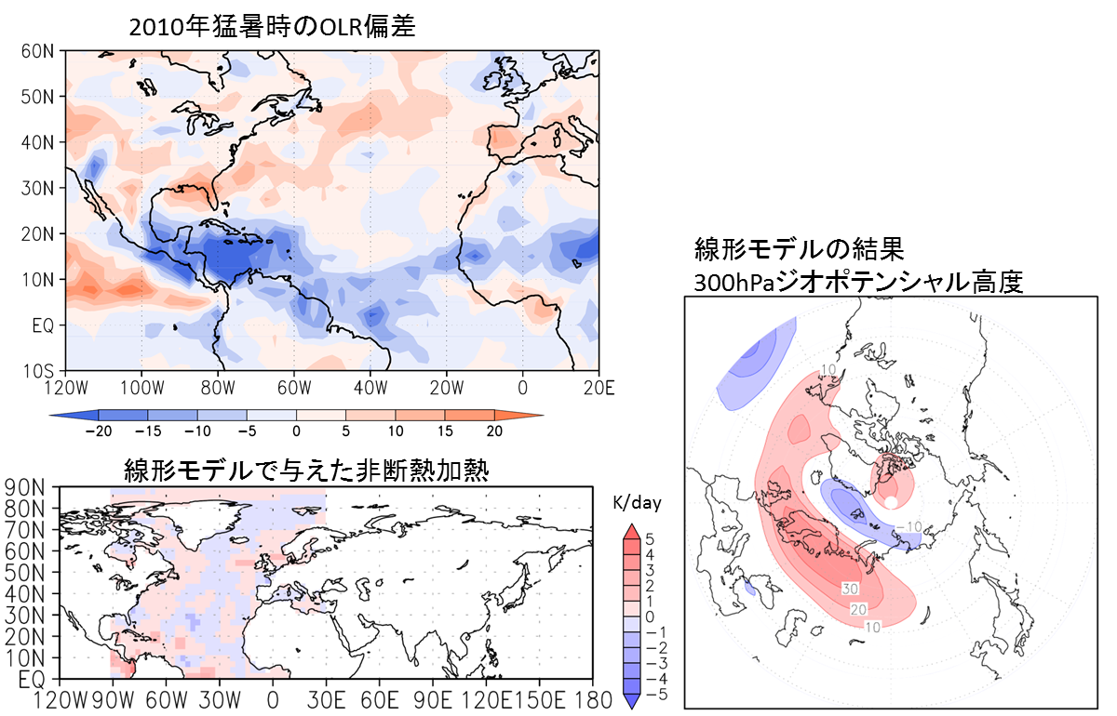
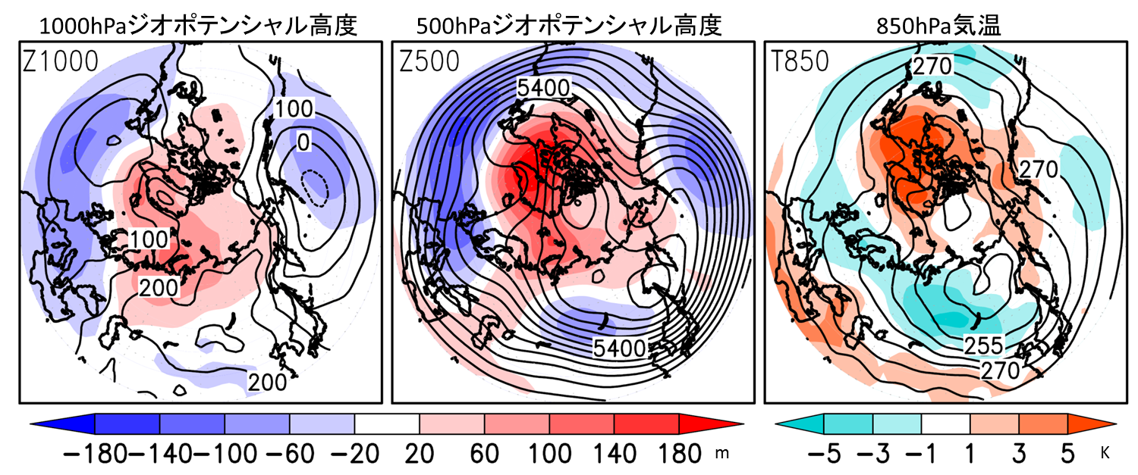
今までの流れ [Otomi et al., 2012]
冬:北半球
冬：低緯度大西洋
春～夏：低緯度大西洋
北極振動
負
大気が
海を暖めた
海が
大気を暖めた
夏：北半球中緯度
ヨーロッパでは
高気圧が形成
ジェット気流が
蛇行した
高低高の気圧配置が
ブロッキングされた
高
高
低
高
夏：北半球
北極振動
正
各地で
暑くなった

Slide 24
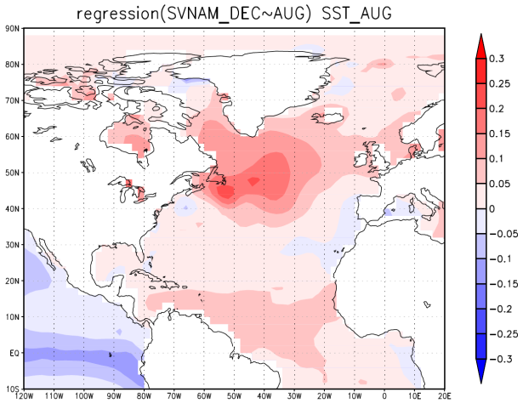
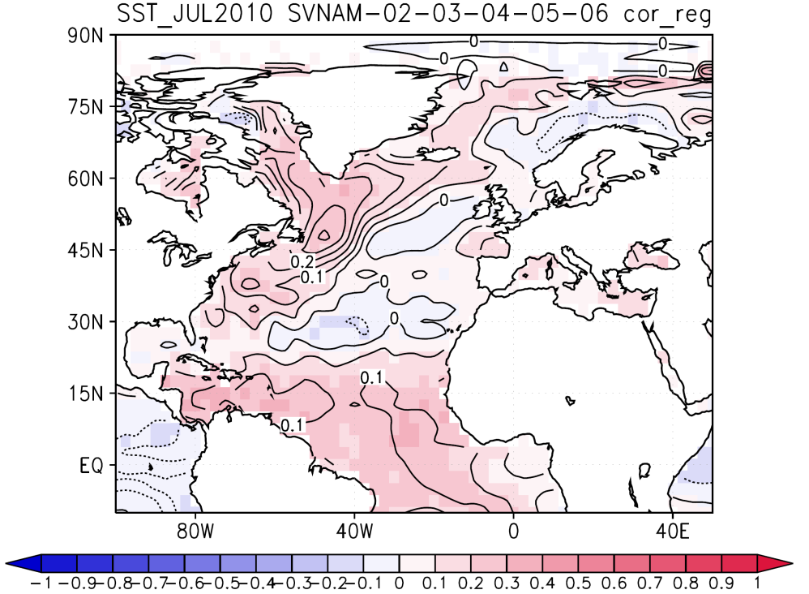
北極振動によってもたらされるSSTパターン
トリポールパターンが
現れる

